Slide 1
www.plataformaevia.es
@PTEeVIA

Slide 2
10:00 | Martes, 14 de mayo de 2024 WEBINAR PROPIEDAD INDUSTRIAL, LA PATENTE Y CÓMO SE INTERPRETA
AGENDA:
10:00 Bienvenida
Raquel Jiménez Plataforma Tecnológica eVIA
Belén Piorno AMETIC
10:05 Presentación Documento de definiciones Propiedad Industrial del GT de PI de AMETIC ,
Luis Ignacio Vicente del Olmo, coordinador GT de PI de AMETIC
10:20 Vistazo de patente, cómo se interpreta una patente
Sara Sánchez Paradinas, examinadora de patentes y experta en invenciones implementadas por ordenador, OEPM
11:20 Ruegos y preguntas
www.plataformaevia.es

Slide 3
Presentación Actividades Plataforma eVIA 2024
¿Qué es eVIA?
eVIA en números
eVIA como punto de contacto
Colaboración Interplataformas
Actividades 2024
Participa en eVIA
www.plataformaevia.es
@PTEeVIA

Slide 4
¿Qué es eVIA?
www.plataformaevia.es

Slide 5
eVIA en números:
16 años de existencia
645 miembros en eVIA actualmente
845 miembros Grupo LinkedIN eVIA
638 seguidores Twitter eVIA
www.plataformaevia.es

Slide 6
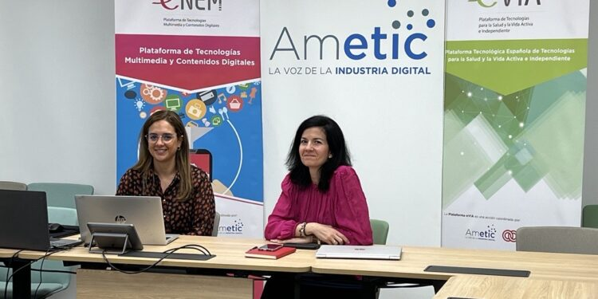
eVIA como punto de contacto:
www.plataformaevia.es

Slide 7
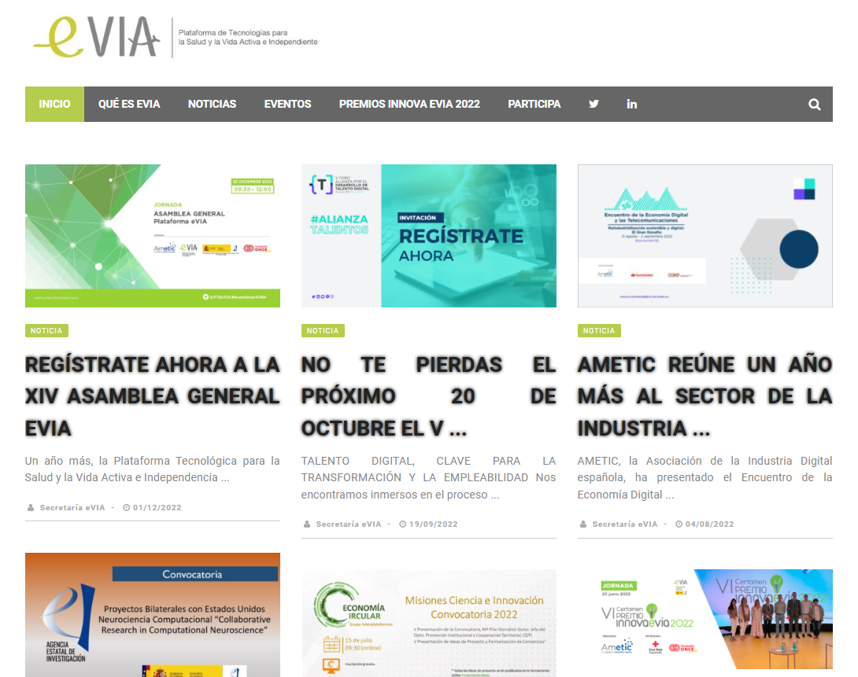
Participa en eVIA
Es gratuito
Inscríbete a través de http://plataformaevia.es/participa/
Síguenos a través de las redes sociales en Twitter @PTEeVIA y hazte miembro del Grupo de LinkedIN Plataforma eVIA
Acude a los eventos que organizamos
www.plataformaevia.es

Slide 8
Grupo de Trabajo de Propiedad Industrial de Ametic
Tres objetivos fundamentales del Grupo de Trabajo:
Promover una mayor cultura de la propiedad industrial en las empresas tecnológicas españolas
Incrementar la presencia de la propiedad industrial en las políticas de I+D+I
Divulgar y posicionarse ante las novedades en esta materia

Slide 9
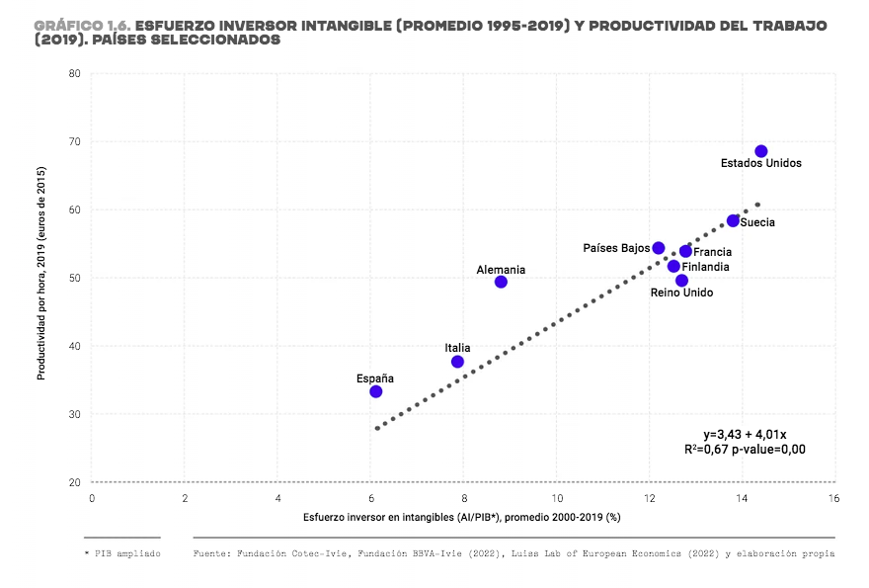
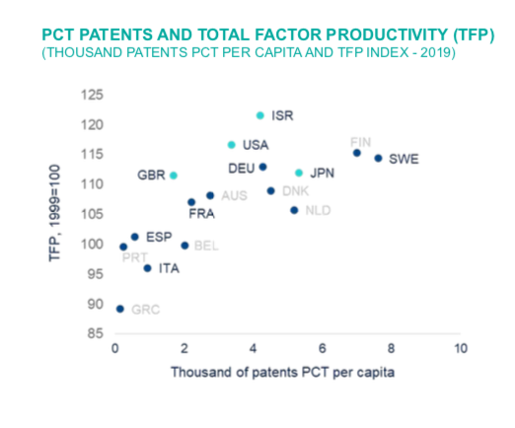
Existe correlación entre la inversión entre la inversión en intangibles y el incremento de la productividad, en especial, cuando hablamos de inversión en patentes
Fuente: Cotec
Fuente: BBVA Research

Slide 10
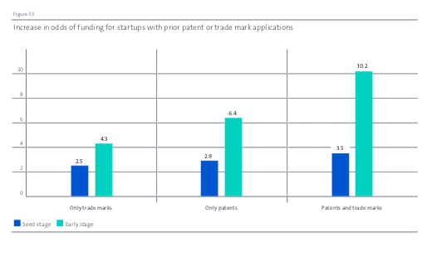
También existe correlación en las start-ups entre un incremento de las opciones de captación de financiación y la existencia de activos de propiedad industrial.
Fuente: EPO e EUIPO. Las oficinas europeas de patentes, marcas y diseños

Slide 11
CINCO PALANCAS PARA EL PROGRESO EMPRESARIAL
BASADAS EN LA PROPIEDAD INDUSTRIAL
DEFENSA JURÍDICA
Las patentes y otros derechos de PI facilitan la defensa
ante terceros y la libertad de operación
APOYO A LA INNOVACIÓN
Estos activos permiten asegurar la diferenciación
frente a competidores y facilitan la toma de decisiones tecnológicas
GESTIÓN COMERCIAL
Estos activos facilitan la relación con terceros
FISCALIDAD
GESTIÓN FINANCIERA
Estos activos ayudan a justificar las deducciones fiscales por I+D+I
La identificación de nuevos activos facilita la gestión,
incrementa el valor de la compañía

Slide 12
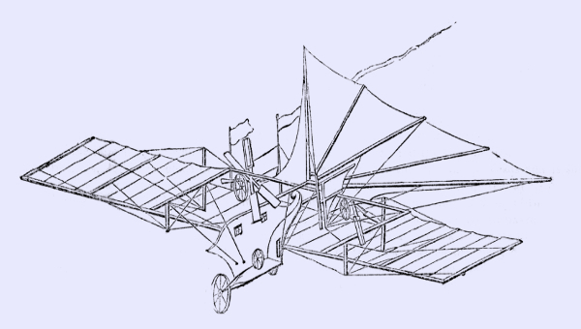
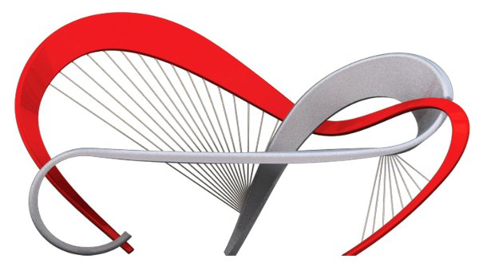
¿Cuáles son las piezas del ”juego de la propiedad industrial e intelectual”?
Propiedad intelectual (Copyright)
Patentes y modelos de utilidad
Secreto empresarial
Marcas
Diseño Industrial
Regulación por contrato

Slide 13
UN PRODUCTO, SERVICIO O PROCESO PUEDE SER ANALIZAD COMO UN CONJUNTO DE ACTIVOS INTANGIBLES QUE PUEDEN SER GESTIONADOS A TRAVÉS DE LOS DERECHOS DE PROPIEDAD INDUSTRIAL O INTELECTUAL
IDENTIFICACIÓN
DE ACTIVOS
PROTECCIÓN
DE ACTIVOS
GESTIÓN DE
LOS ACTIVOS
Asset A1
Sw- P. Intelectual
Contabilizar
Asset A2
Marcas y Dominios
PRODUCTO
O SISTEMA
Licenciar
Asset A3
Patentes
Deducir
fiscalmente
…
Diseños
Industriales
….
Asset An
Secreto empresarial

Slide 14
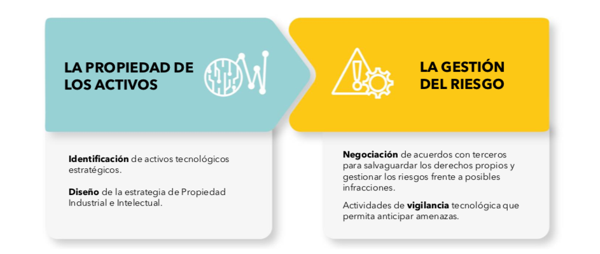
La gestión de la PI es un equilibrio entre la gestión de los activos y la gestión del riesgo

Slide 15
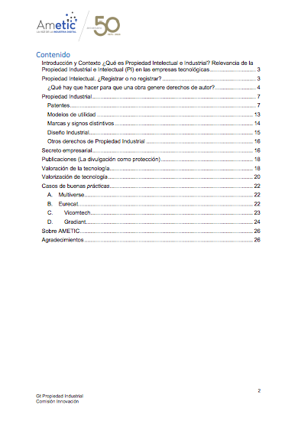
Documento de definiciones Propiedad Industrial del GT de PI de AMETIC
https://ametic.es/wp-content/uploads/2023/10/Documento-Definiciones-de-Propiedad-Industrial-en-el-Sector-Digital.pdf

Slide 16
¡Muchas gracias!
www.plataformaevia.es
@PTEeVIA

